Slide 2
خلاقیت - نواوری- کارافرینی

Slide 3
*تفاوت واژه ها
اختراع: یعنی ساخت چیزی جدید که فیزیکی است.مثل اختراع تلفن یا هواپیما
ابتکار:شیوه ای در حل یک مسئله است که همراه با زیرکی باشد یعنی میانبری ناشی از هوش.
* ابداع: یک نوع تغییر است که ارزش را برای محصولات یا خدمات افزایش می دهد و نیازهای مشتریان را برآورده می کند. به طور خلاصه، ابداع به مفهوم اضافه کردن ارزش به چیزی است که در حال حاضر موجود است.
اکتشاف: عبارت است از پی بردن به روابط و خواص ابزار و مواد خاصی که از ترکیب آن ها می توان در زمینه های صنعتی و غیره استفاده کرد. در اکتشاف، عنصر اصلی پی بردن و کشف یک خاصیت یا رابطه خاص بین اشیا به خصوصی است . مثل کشف جاذبه زمین

Slide 4
ایده:عبارتست از فکر یا تصویری که در ذهن به وجود می آید (Cambridge Dictionary).
ایده‌پردازی به فعالیت‌های مرتبط با شکل‌گیری ایده در ذهن اشاره دارد (Cambridge Dictionary).
ایده کسب‌وکار، تصویری از کسب‌وکارمخاطره‌ای در آینده است و به شکل دقیقتر می‌توان آنرا بازنمایی ناقص، قابل تغییر و در حال تکامل از کسب‌وکار مخاطره‌ای در آینده دانست که مشخص‌کننده مسیر، فعالیت‌ها و تلاش‌های فرد در راستای ایجاد کسب‌وکار جدید می‌باشد (Davidsson &Toneli, 2013).

Slide 5
خلاقیت چیست؟
خلاقیت فرایندی فکری است که به تولید ایده می‌انجامد. خلاقیت همان به‌کارگیری توانایی تجسم و خیال‌پردازی برای ایجاد فکر یا مفهومی جدید است.
دریافتی نو از دنیای اطراف
شکستن قالبهای موجود و دستیابی به ایده های جدید و معنی دار
توانایی خلق فکر های جدید که این فکر ممکن است به محصولات یا خدمات جدید منجر شود.
تعریف خلاقیت در سازمان های امروزی: توانایی ایجاد ایده های جدید و دارای ارزش برای مشتری

Slide 6
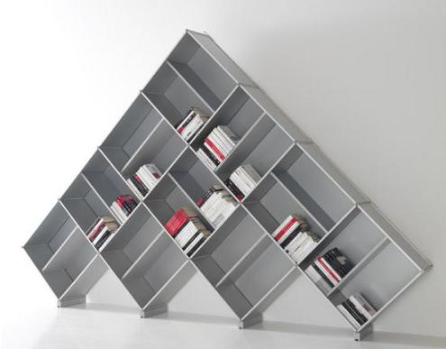
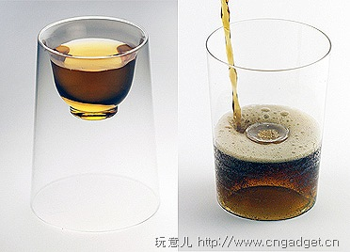
ویژگی های خلاقیت
ویژگی ها:
خلاقیت یک توانایی عمومی است و در همه افراد وجود دارد.
خلاقیت قابل پرورش است و با محیط اجتماعی و فرهنگی آموزشی ارتباط دارد.
خلاقیت بر توانایی تاکید دارد نه بر فعالیت
محصول خلاقیت:
ممتاز و منحصر به فرد بودن: کاری خلاقانه است که با کار قبلی متفاوت باشد.
یک اثر، ایده، راه حل، یک شی یا هر چیز دیگر که تازگی داشته باشد.
دارای ارزش باشد

Slide 7
موانع خلاقیت
منفی نگری و عدم انعطاف پذیری و ترس از انتقاد و شکست
نداشتن دانش و مهارت و تمرکز ذهنی
فشارهای اجتماعی و عدم پذیرش فکرهای نو
آموزش سنتی و با جهت گیری ضد خلاقیت
داشتن روحیه محافظه کارانه و تمایل به همرنگی با جامعه
عادت کردن و مانوس شدن و اطمینان به روش ها و رویه های موجود
عدم آشنایی والدین با خلاقیت
قراردادن قوانین خشک و دست و پا گیر
تاکید بیش از حد بر هوش حافظه کودک
ایجاد رقابت بین کودکان
انتقاد مکرر از رفتار کودک
عدم شناسایی و اهمیت به علایق درونی کودک
عدم وجود حس شوخ طبعی در محیط خانواده
تحمیل نقش بزرگسال به کودک
عدم اعتماد به نفس و ترس از تمسخر توسط دیگران

Slide 8
افزایش خلاقیت
سوالات کودکان را به گونه ای جواب دهیم که دوباره سوال کنند.
شکستن مرزهای کلیشه ای و قالبهای ذهنی
نسبت به مسایل حساس باشیم
سعی کنیم میان موضوعات متفاوت ارتباط سیال برقرار کنیم.
به جای استفاده از کلمات و جملات از تصاویر استفاده کنید.
اطلاعات گوناگون را با هم تلفیق کرده و به کار گیریم
تصور کنید که اگر روندهای منطقی موجود اجرا نشوند چه جایگزین هایی خواهند داشت.
هیچ اصلی را غیر قابل تغییر ندانیم
کنجکاو و جستجو گر باشیم

Slide 9
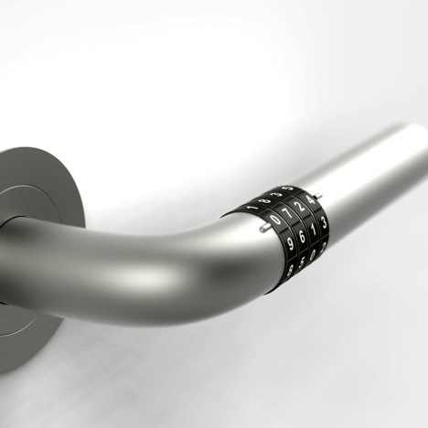
*تعریف نوآوری
فرآیند به کار گرفتن یک ایده خلاق و تبدیل آن به یک محصول، خدمت یا شیوه مفید.
تبدیل خلاقیت (ایده نو) به عمل یا نتیجه (سود) است.
طراحی و پیشنهاد فکرها و ایده ها و طرح های نو را ”خلاقیت“ و اجرا و پیاده کردن آن را ”نوآوری“ می نامند.
فرآیند خلاقیت
انتشار نوآوری خلاقیت ایده تصور
فرآیند نوآوری

Slide 10
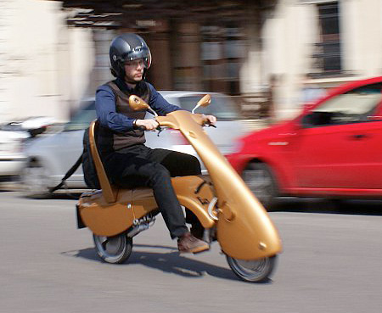
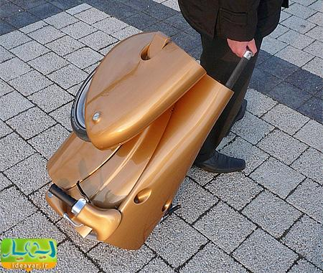
*رابطه نوآوری و خلاقیت
خلاقیت پیش نیاز نوآوری است و ایده ها به خودی خود ارزش چندانی ندارند، مگر اینکه به تبدیل به محصول یا خدمت یا فرآیندی جدید شوند.
خلاقیت، پیدایی یک اندیشه نو است؛ نواوری عملی ساختن آن اندیشه و فکر!
خلاقیت روحی است که در کارافرینی دمیده می شود و نوآوری فرآیند کارافرینی است(شومپیتر)

Slide 11
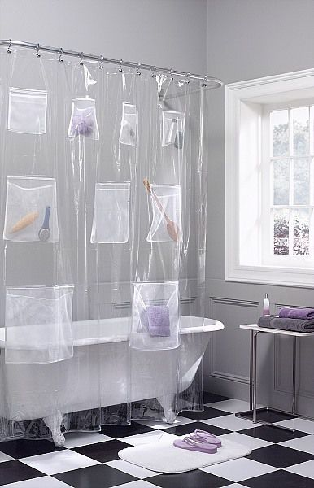
*انواع نوآوری
نوآوری بنیادی (disruptive) : منجر به خلق بازارهای جدید می شود: موبایل- جایگزینی ام پی تری پلیرها به جای واکمن و سی دی من، تولید کامپیوتر ها
نوآوری تدریجی (none disruptive):
نواوری در محصول: کاربردهای محصولی را افزایش دهند: دوربین هایی کوچک و دارای فلش داخلی
نواوری در ساخت تکنولوژی: وارد کردن مواد و تجهیزات از دیگر حوزه های صنعت جهت تولید محصولات برتر و جدید: جوراب نانو. راکت تنیس سرامیکی، اضافه کردن دوربین و رادیو به گوشی موبایل.
نواوری در تجدید فرمول سازی: اسانس های نوشابه و دلستر، اسپری های خوشبو کننده
نواوری در طراحی: شرکت های بی ام وو، تویوتا
نواوری در ارائه خدمت: مثل شرکت دل

Slide 12
کلیپ کوکاکولا

Slide 13
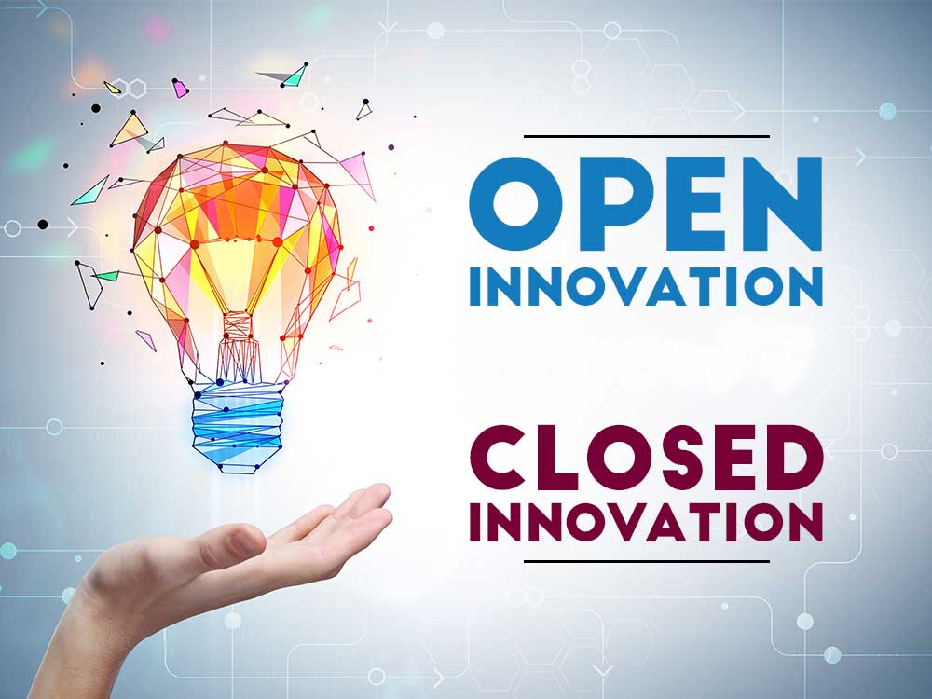
نواوری بسته
نوآوری بسته همان دیدگاهی است که موفقیت را در اعمال کنترل بر فرآیند نوآوری می داند. بر پایه این دیدگاه شرکت ها باید ایده های ویژه خود را بیافرینند، سپس آنها را توسعه دهند، بسازند، به بازار ببرند، توزیع کنند، تامین مالی نمایند و خدمات پس از فروش ارائه دهند. به عبارتی تمامی فعالیت های نوآوری شامل ایده پردازی، طراحی و ساخت، تولید، بازاریابی و فروش منحصرا با منابع داخلی انجام می شود.
منطق اصلی نوآوری بسته تمرکز درونی است. به معنای یشترین حجم سرمایه گذاری برای پژوهش، حفظ دارایی های فکری خود برای جلوگیری از دسترسی رقبا به آنها.
اما به دلیل محدود بودن منابع مالی و دانشی داخلی و همچنین پیچیدگی محصولات فناورانه، پیگیری رویکرد نوآوری بسته شرکت ها را با ریسک های متعددی مواجه می کند.
در مقابل نوآوری بسته نوآوری باز وجود دارد.

Slide 14
*نواوری باز (open innovation)
اصطلاح «نوآوری باز» اولین بار در سال ۲۰۰۳ توسط «هِنری چِسبرو» ابداع شد. در گذشته محصولات جدید به‌صورت محرمانه و در پشت درهای بسته تولید می‌شدند، اما امروزه گروهی یکپارچه از مشتری‌ها، محققان، تامین‌کننده‌ها و شرکا در فعالیت‌های نوآورانه شرکت می‌کنند.
در نوآوری باز برخلاف مدل‌های سنتي نوآوری اصل بر بهره‌برداری از ايده‌ها (چه در داخل سازمان و چه خارج سان آن) است و برخلاف رويکرد سنتي نوآوری محدود به واحد تحقيق و توسعه درون سازمان نيست.
نوآوری باز تاکيد مي‌کند که نوآوری برای افراد خاص، موضوعات خاص و محل‌های خاص نيست، بلکه نوآوری را مي توان در همه افراد در همه محل‌ها و همه موضوعات جستجو کرد.
مدل نوآوری باز بر ضرورت رهاسازی ایده ها برای خروج از شرکت با هدف درآمدزایی بیشتر و همچنین ورود ایده های نوآورانه (هم از جنس محصول و هم از جنس مدل کسب و کار) به شرکت تاکید می کند. نمود.

Slide 16
# انواع نواوری باز
ایده های با ارزش می توانند از درون یا بیرون شرکت سرچشمه بگیرند و تجاری سازی آنها نیز می تواند در داخل شرکت یا بیرون از آن انجام گیرد. در این تفکر ویژگی های مغایر با تفکر نوآوری بسته مطرح است. از آن جمله می توان به مواردی نظیر اینکه تمام انسان های باهوش برای ما کار نمی کنند بنابراین چاره ای نداریم که از افراد باهوش درون و بیرون از سازمان همکاری بگیریم، استفاده بهینه از ایده های درون و برون سازمانی و یا اینکه اجازه دهیم به ازای استفاده دیگران از دارایی های فکریمان سود ببریم.
3 نوع نوآوری باز وجود دارد:
- نوآوری باز از داخل به بیرون: در این رویکرد، دانش از درون سازمان شما به بیرون از آن انتقال پیدا می‌کند.
- نوآوری بار از بیرون به داخل: در این نوع نوآوری، ایده‌ها و دانش، از بیرون سازمان به داخل سازمان شما آورده می‌شوند.
- نواوری ترکیبی

Slide 17
# سه شیوه‌ مختلف برای همکاری تحقیق و توسعه وجود دارد:
۱. قرارداد تحقیق:‌ در این شیوه یک شریک برای توسعه یک راه‌حل به‌کار گرفته می‌شود و برای انجام این کار به او پول پرداخت می‌شود. راه‌حل ایجادشده و حقوق آن به شرکتی که شریک را به خدمت گرفته است، تعلق دارد. می‌توان این شیوه را با برون‌سپاری مقایسه کرد. برای مثال در یک همکاری در تحقیق و توسعه، یک دانشگاه برای کارخانه‌ خودرو‌سازی یک اسپری شیشه‌شوی تولید می‌کند.
۲. همکاری: در این روش راه‌حل به‌صورت مشترک توسعه پیدا می‌کند. هزینه‌ها و منافع راه‌حل میان دو طرف تقسیم می‌شود. مانند یکپارچگی کامل از طریق تملک و ادغام استارت‌آپ‌
۳. وارد کردن مشتری‌ها در فرایند نوآوری
مشتری به‌عنوان کاربر آینده نوآوری تصمیم‌ می‌گیرد آن را خریداری کند یا خیر و به این ترتیب روی موفقیت محصول تاثیر می‌گذارد. در نتیجه در نظر گرفتن نیازها، خواسته‌ها و گرایش‌های مشتری، عامل بسیار مهمی در فرایند نوآوری است. همکاری با انواع مشتری‌ها (مشتری‌‌های مستقیم، مشتریِ‌ مشتری‌ها و مصرف‌کننده‌ها)، به‌صورت زیر اتفاق می‌افتد:
- در اولین مرحله که تحقیقات بازار انجام می‌شود، نیاز به محصولات جدید مشخص می‌شود.
- مشتری‌ها تامین‌کننده ایده‌ها هستند و باید ایده‌پردازی کنند.
- بازخوردی که از مشتری‌ها گرفته می‌شود، اهمیت بسیار زیادی در سراسر فرایند نوآوری دارد. ایده اولیه، مفهوم اولیه و نمونه اولیه همگی باید توسط مشتری‌ها آزمایش شوند.

Slide 18
مزایای نوآوری باز
کاهش هزینه تحقیق و توسعه
پتانسیل برای بهبود بهره وری و توسعه
ثبت نام مشتریان در اوایل فرآیند توسعه
افزایش دقت در تحقیقات بازاری و هدف مشتری
پتانسیل برای همکاری بین نوآوری های داخلی و بیرونی
معایب نوآوری باز
امکان آشکار شدن اطلاعاتی که برای به اشتراک گذاشتن در نظر گرفته نشده اند.
امکان از دست رفتن مزیت رقابتی سازمان و ناتوانی در به رخ کشیده توان نیروی های کارآزموده خود.
افزایش پیچیدگی های کنترل نوآوری و تنظیم اینکه چگونه افراد مختلف بر یک پروژه تاثیر بگذارند.

Slide 19
#

Slide 20
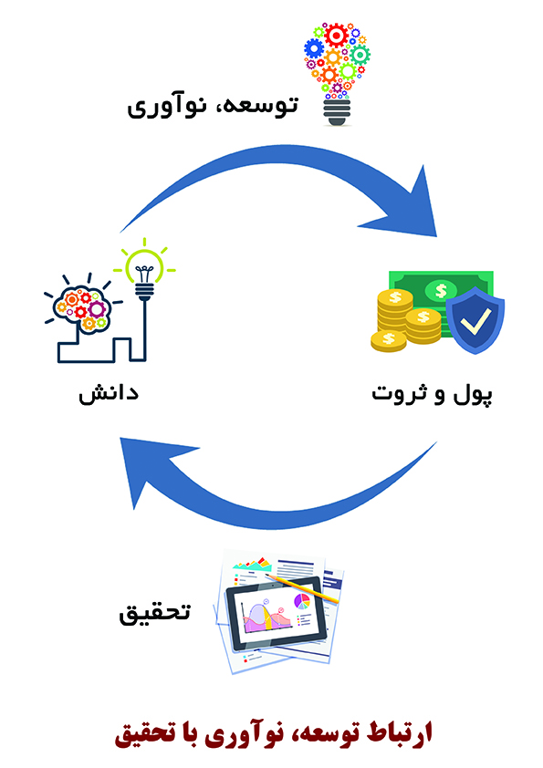
تجاری سازی یعنی چه؟
تجاری سازی، فرآیند تبدیل فن آوری های جدید به محصولات موفق تجاری است.
این فرآیند شامل فعالیتهایی از قبیل ارزیابی بازار، طراحی محصول ،مهندسی تولید، مدیریت حقوق مالکیت معنوی، توسعه راهبرد بازاریابی، افزایش سرمایه و آموزش افراد می شود

Slide 22
گام های کارافرینی

Slide 23
گام‌های کارآفرینی
گام اول: تشخیص فرصت
فرصت: نیازی است در مشتری که باید برآورده شود.
نیاز: چیزی که انسان احساس می‌کند از آن محروم مانده است.
ایده: شیوه تامین نیاز است.

Slide 24
هسته اصلی کارافرینی چیست؟
OPPORTUNITY
فرصت : نیاز های انسانی و سازمانی که به آنها پاسخ داده نشده است یا به آنها پاسخ ناقص داده شده است. به شرط اینکه پاسخ به آن امکان پذیر باشد.
نیاز بی پاسخ: نیازی که در بازار به آن پاسخ داده نشده است
نیاز با پاسخ ناقص: نیازی که از نظر کیفیت به خوبی پاسخ داده نشده یا به خوبی برآورده نشده است.
اقدام برای پاسخ به نیاز= کارآفرینی

Slide 25
معیارهای تشخیص فرصت مناسب
علاقه
شایستگی
پتانسیل بازار
امکان‌پذیری

Slide 26
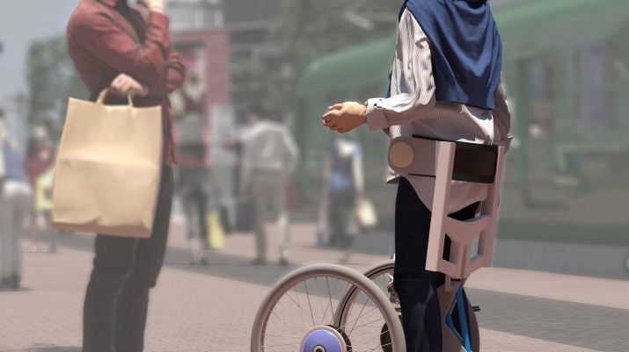
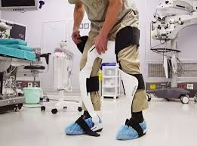
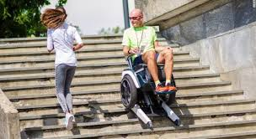
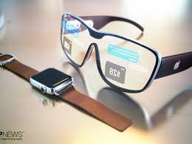
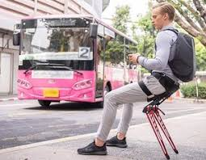
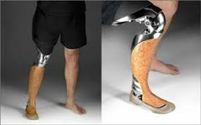
مثالهایی از فرصت هادر حوزه سلامت: درمانگاه مکانیزه در اشکذر، داروخانه های اتوماتیک در اروپا، ضایعات نان و دود کارخانجات. صندلی های پوشیدنی، تسهیلات برای سالمندان، بسته بندیهای بهداشتی مثل تترا پک، کیسه ها و مواد یکبار مصرف سلولزی
Notes:
خودتان مثالی دارید؟

Slide 27
* لزوما هر ایده ای یک فرصت نیست.
فرصت کسب و کار شامل ایده به اضافه موارد زیر می باشد:
برای مشتریان جذاب باشد.
در محیط کسب و کار شما قابل اجرا باشد.
منابع و توانایی های لازم برای ایجاد یک کسب و کار را دارید یا کسی را می شناسید که می توانید ان کسب و کار را با کمک او اغاز کنید.
پنجره فرصت (Window of Opportunity):
بازه زمانی کوتاهی است که در طی آن فرصت باید درک شود وگرنه از دست می‌رود. کسب و کار باید به هنگام و به موقع و در مکان مناسب راه اندازی شود و محصولش را به بازار ارائه دهید.
Notes:
کلیپ بالابر بیمار

Slide 28
* رویکردهای شناسایی فرصت در فرایند کارآفرینی
1. تشخیص فرصت: شناسایی مواردی که در آنها منابع به درستی برای تولید کالاها و خدمات تخصیص نیافته اند. هر دوسوی عرضه و تقاضا وجود دارند به درستی به هم مربوط نشده اند. عرضه صورت می گیرد، تقاضا نیز وجود دارد اما این دو به درستی یکدیگر را پوشش نمیدهند. مانند فرصت های واسطه گری یا جاهایی که نیازهای مشتریان به طور کامل و با کیفیت خوب پاسخ داده نشده است. فرصت در بازارهای موجود (نه جدید) وجود دارد.

Slide 29
*رویکردهای شناسایی فرصت در فرایند کارآفرینی
2. کشف نیاز (فرصت): انسان هوشیار با کنکاش و مشاهده ساختار و نواقص بازار و صنایع در یک محیط مخاطره ای فرصت ها را کشف نموده و برای رفع مشکلات و ارائه راه حل، کسب و کاری ایجاد می کند (کرزنر). به بیانی دیگر فرصت در این رویکرد، یافتن خطاهای بازار، نقص های جامعه و نیازهای دیگران است که برای رفع آن راه حل های خلاقانه ارائه می شود. در این رویکرد یکی از دو سوی عرضه یا تقاضا وجود دارد و سمتی که وجود ندارد باید ایجاد شود که منجر به شکل گیری بازاری جدید می شود.

Slide 30
*رویکردهای شناسایی فرصت در فرایند کارآفرینی
3. خلق نیاز (فرصت): انسانهای خلاق و نواور در محیط های سرشار از عدم اطمینان از طریق حدس و ایده پردازی فرصت های مناسب را شناسایی کرده و به کسب و کار تبدیل می کنند. فرد از قبل نمی داند قرار است چه فرصتی را شناسایی کند یا چه کسب و کاری را ایجاد کند (ساراسواتی). هیچ کدام از دو سمت عرضه و تقاضا وجود ندارد، تراوشات ذهنی، مهارتها و شبکه اجتماعی کارافرین او را به سمتی می برد که فرصتی را اجرایی می کند. در طول مسیر تا تبدیل شدن به کسب و کار، به علت عدم اطمینان محیطی بالا، ممکن است این فرصت بارها تغییر کند.

Slide 31
در مورد ایده های خود موارد زیر را در نظر بگیرید و پاسخ دهید:
آیا این ایده برای مشتری جذاب است؟
ایا این ایده در محیط کسب و کار شما موفق است؟
آیا پنجره فرصت معقول است؟ (ایا ایده تان می تواند به فرصت تبدیل شود؟)
آیا تواناییها، مهارت ها و منابع لازم برای ایجاد کسب و کار رادارید؟
آیا شخصی را می شناسید که بتواند اینکار را انجام دهد و یا به شما برای انجام آن کمک کند؟
آیا مشتری حاضر است قیمیتی که من در ذهن دارم را بپردازد.

Slide 32
منابع تولید ایده
مصرف کنندگان و همکاران تجاری: اگر محصولی بود که ...
اعضای شبکه توزیع: آشنایی بهتر با نیازهای مشتری به خاطر ارتباط نزدیکتر با آنها
گرایشات فنی و گروه تحقیق و توسعه: نوعی پلاستیک جدید برای حمل فنجان ها
رقبا و شرکت های موجود
نمایشگاه و گردهمایی‌ها

Slide 33
منابع تولید ایده
6. تغییر قانون و مقررات جدید
7. بررسی شرکت‌های موفق در زمینه مورد علاقه ( کشورهای برتر دنیا چه می کنند؟)
8. یادگیری و تجربه قبلی
نیاز فرآیند و بازار
تغییرات جمعیتی و فرهنگی و سلایق جامعه
دانش جدید: ستاره سهیل کارآفرینی است.
Notes:
# کلیپ ایده ها از کجا می آیند

Slide 34
هفت نیروی پیشران تحول و فعالیت کارافرینانه در حوزه سلامت (مور و کادینگتون-1999)
رشد دانش جدید: توسعه دانش و فناوری های پزشکی در عرصه داروسازی، مهندسی پزشکی، ژنتیک و فناوری اطلاعات
تغییر در ادراکات ، خلق و خو و مفاهیم خدمت گیرندگان: افزایش دانایی افراد و افزایش سطح انتظارات آنها از ارائه کنندگان خدوات و کالاهای پزشکی
تغییر در ساختار بازار و صنعت: تغییرات تامین مالی خدمات سلامت و پاسخ های سازمانی به تهدیدات ادراک شده از محیط
پیر شدن جمعیت: مراقبت بلند مدت سالمندان ، افزایش تنوع در جمعیت، تفاوت نیازها، چالش های موجود و بروز فرصتهای جدید
بهبود فرایند: از نظر سیستم های نرم افزاری، بهبود کیفیت خدمات ارائه شده، وجود خرده نظلام های سلامت و...
ناهمگونی نظام ارائه خدمات: تفاوت میان انتظارات مشتریان ارائه خدمات= فرصتهای طلایی کارافرینی
عدم اطمینان: تغییرات سریع و عدم اطمینان در این حوزه = شناسایی فرصتهای مناسب در زمان و مکان مناسب

Slide 35
با نگاه به این نیروهای پیشران، واضح است که فرصتهای کارافرینانه همواره در صنعت سلامت حضور دارند. وجود محیط غنی از منابع گوناگون، فضایی مناسب برای توسعه فهالیتهای نواورانه با پتانسیل خلق ارزش برای گروه های مختلف ذی نفع را فراهم می کند.

Slide 36
*گام‌های کارآفرینی
گام دوم: ارزیابی فرصت
معیارهای کمی: (سرمایه مورد نیاز، نرخ بازگشت سرمایه، اندازه بازار، سهم از بازار، حاشیه سود، تسهیلات دولتی و غیردولتی، رشد بازار، زمانبندی فرصت)
معیارهای کیفی: (ویژگی‌های فرهنگی، توانایی رقبا، ویژگی‌های جغرافیایی، ساختار نیروی انسانی، روندهیا سیاسی اجتماعی، قوانین دولتی، الگوها و روندهای موجود)
# کلیپ ارزش در بوم کسب و کار و ارزیابی ایده

Slide 37
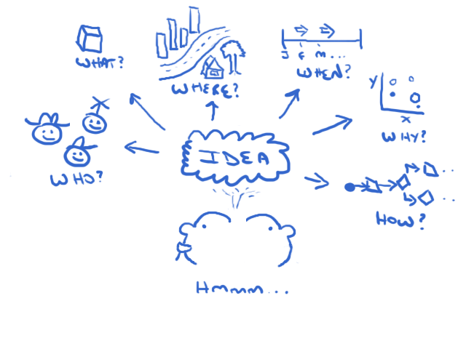
*توسعه و بهبود ایده های خام
ایده خود را بپرورید: آیا اصلا ایده تان به درد بخور است یا نه؟
گروهی و شاداب کار کنید.
ایده اولیه را بهبود دهید.
بازار هدف را بشناسید.
نیاز های مشتریان خود را بشناسید.
از متخصصان کمک بگیرید.
ویژگی های محصول
نیازهای مشتریان

Slide 38
گام‌های کارآفرینی
گام سوم: بهره‎برداری از فرصت
نگارش مدل کسب و کار / اجرا

Slide 39
چرخه عمر فناوری (Technilogy life cycle)
فناوری ها دارای عمر محدودی هستند. رشد و پیشرفت بسیاری از فناوریها نشان داده است که آنها به صورت اتفاقي و بدون قاعده رشد نميکنند، بلکه دنباله رو یک الگوی خاص هستند. روشها و الگوهای متفاوتي از رشد یک فناوری ارائه شده اند که معروفترین این الگوها، الگویي موسوم به «منحني »Sاست. در این الگو چرخه عمر یک فناوری از تولد تا زوال توصیف شده است. شناخت الگوی رشد یک فناوری ميتواند ما را در شناسایي عوامل موثر بر هر فناوری، و برنامهریزی برای مدیریت فناوری یاری رساند چرخه عمر فناوری سود تجاری یک محصول از لحاظ زمان و هزینه مرحله تحقیقات، تولید و بازگشت مالی را توصیف می‌کند. بعضی تکنولوژی‌ها، مانند ساخت فولاد، کاغذ یا سیمان طول عمر زیادی دارند (با انواع کمتر در تکنولوژی که با زمان گنجانیده شده‌است) در حالی که در دیگر موارد، مانند محصولات دارویی و الکتریکی، طول عمر ممکن است بسیار کوتاه باشد.
حق تثبیت اختراع و ثبت مالکیت فکری و ثبت پتنت به طولانی تر کردن دوره حیات یک فناوری و گرفتن حداکثر سود از آن کمک کند. محصول تکنولوژی ممکن است که فقط یک کالا مانند پلاستیک پلی اتیلن یا یک محصول پیچیده مانند ICهایی که در تلفن‌های هوشمند استفاده می‌شوند، باشد.

Slide 40
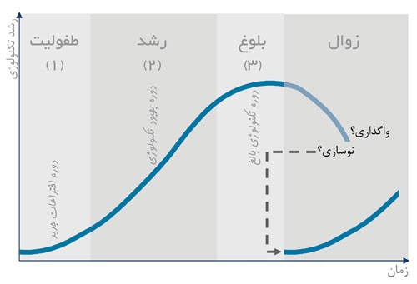
مراحل چرخه عمر فناوری

Slide 41
1) مرحله طفولیت: در مرحله اول یا مرحله طفولیت، ایده فناوری نو معرفي ميشتتتود. معمودر
تعدادی مقاله منتشر ميشود که از یک امکان جدید برای رفع یک نیاز بر اساس پشتوانه تجربي یا علمي سخن ميگویند.
این امکان فني ميتواند پس از انجام آزمایشها و ساخت نمونه به ساخت یک محصول جدید منتهي شود.
در اواخر دوره طفولیت، نمونه هایي از این محصول ساخته ميشود و امکان ساخت محصول از لحاظ عملي اثبات ميشود. در این مرحله ممکن است چند شرکت به طور همزمان به مرحله ساخت نمونه برسند و نتایج کارهای خود را ارائه دهند
2) مرحله ر شد: در این مرحله، همزمان با ادامه فعالیتهای تحقیق و توسعه برای ساخت محصولات با کیفیت های بهتر، برخي از شرکتها به تولید محصول در مقیاس کوچک و نه انبوه ميپردازند.
از اواسط این دوره، نمونه های ابتدایي محصول وارد بازار ميشوند. هر شرکتي که محصول جدیدی را با به کارگیری فناوری نو تولید ميکند، آن را ثبت ميکند.
با ثبت اختراع توسط یک شرکت، شرکتهای دیگر برای استفاده از ایده ثبت شده باید با شرکت ثبت کننده وارد مذاکره شوند. اگر محصول جدید کاربردی و مفید باشد و بازاری برای آن شکل بگیرد، به مرور نسخه های بهتری از آن ساخته ميشود و محصول جای خود را در بازار باز ميکند.
بین شرکتهای مختلف رقابت برای ساخت بهتر و بیشتر محصول شکل ميگیرد
در اواخر دوره رشد، محصول کاملار در بازار شناخته شده است و شرکتهای مختلفي آن را تولید ميکنند

Slide 42
3) مرحله بلوغ: در این مرحله تحقیق و توسعه نقش کمتری در بهبود کیفیت محصول دارد، ایده فني تولید محصول تغییر زیادی نميکند و تغییرات بیشتر در زمینه ظاهر محصول یا امکانات جانبي آن خواهند بود.
به علت فروش بالای محصول سود فراواني نصیب شرکتهایي ميشود که در دوره رشد جای خود را در بازارِ محصول مستحکم کرده باشند.
4) مرحله زوال: در این مرحله با معرفي شدن یک فناوری جدید که در مرحله طفولیت یا رشد قرار دارد و ميتواند نیاز موجود را به شکل بهتر یا ارزانتری رفع کند، فناوری قبلي به تدریج از رونق ميافتد و مردم به سمت خرید محصولات جدیدتر ميروند.
شرکتها سعي ميکنند روی فناوری جدید سرمایه گذاری کنند تا بازار سالهای آینده را از دست ندهند.
شرکتهایي که توانایي تحقیق و توسعه مناسبي داشته با شند، سعي ميکنند امکانات و ظرفیتهای مربوط به فناوری قبلي را از طریق نوسازی به فناوری جدید وارد کنند و اگر امکان چنین ارتقایي وجود نداشته باشد، فناوری را به شرکتها و کشورهای ضعیفتر واگذار ميکنند. بدین علت که فناوری در حال زوالي که در کشورهای پیشرفته در حال کهنه شدن است، در کشورهای در حال توسعه برای چند سال دیگر فروش خواهد داشت.
Notes:
.

Slide 43
مفهوم تحقیق و توسعه و نمودار بازخورد
R&D مخفف کلمه(Research & Development) به معنی تحقیق و توسعه است. اکثر شرکت های بزرگ از یک تیم تحقیق و توسعه مستقل چه برای ساخت و تولید محصولات و چه برای تبلیغات آنها استفاده می کنند و سالانه بخشی از سرمایه شرکت خود را صرف ایجاد و پیشرفت این واحد می کنند. این واحد با بررسی نیازهای روز بازار و پتانسیل های موجود و در دسترس، به کمک علم و تکنولوژی و نوآوری در جهت بهبود کیفیت محصولات و یا تولید محصول و همچنین تبلیغات به جا و به موقع، سعی در افزایش فروش دارد.

Slide 44
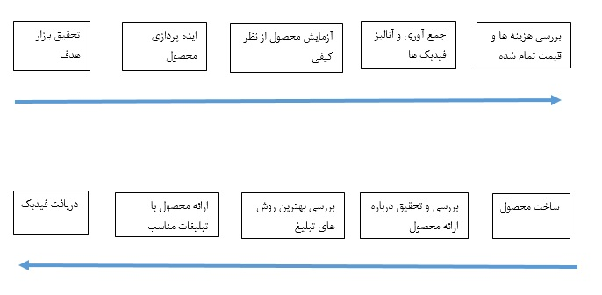
روند تحقیق و توسعه:

Slide 45
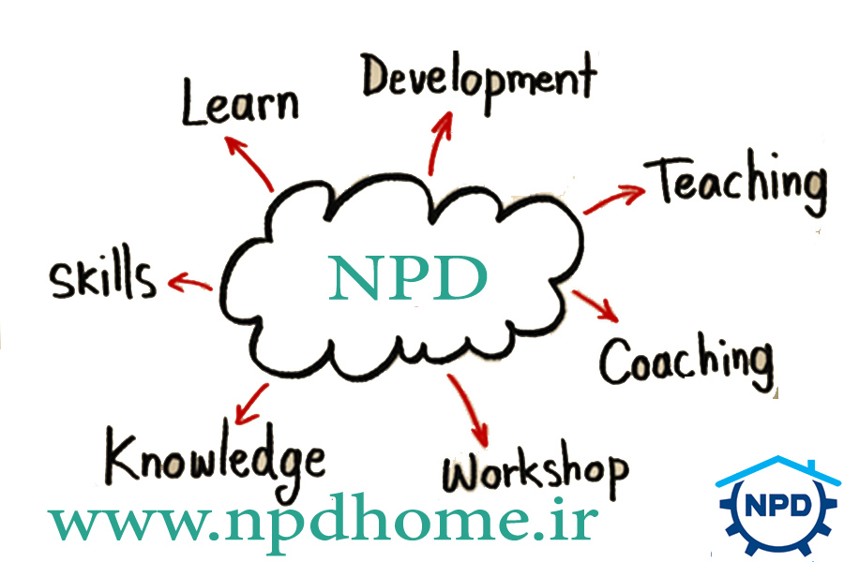
*توسعه محصول جدید ( New product developement)
از زمانی که یک شرکت به بررسی شرایط و بازار می‌پردازد، تا لحظه‌ای که یک محصول برای قیمت گذاری و فروش روی میز کارش قرار می‌گیرد، درگیر توسعه محصول می باشد.
منظور از محصول: هر نوع کالا یا خدمتی که برای مشتری ارزش اقتصادی ایجاد می‌کند و مشتری با پرداخت هزینه برای آن، امکان گردش مالی و فعالیت اقتصادی را برای یک کسب و کار فراهم می‌کند.
منظور از خدمت: به کارگیری قابلیت ها از طریق فعالیت ها، فرآیندها و عملکردها برای سود خود یا دیگری است.
Notes:
1)کفش یا تلویزیون یا خودرو یا آدامس، مثال‌هایی از کالا محسوب می‌شوند. چون ملموس و مشهود هستند و می‌توانید آنها را لمس کنید.
پذیرایی رستوران، جابجایی نامه‌ها، مشاوره دادن، پوشش‌های بیمه‌ای و فعالیت‌های آموزشی، قابل لمس نیستند و خدمت محسوب می شوند.
2)هتلی که امشب 50 اتاق خالی دارد قرار نیست بتواند انرا ذخیرهکند و فردا شب 100 اتاق خالی داشته باشد. اما تولید کننده پوشاک که روزانه 200 شلوار تولید می کند اگر امروز فروش نداشته باشد انبار می کند و فردا 200 شلوار دارد.
3) بعد از تولید محصول می توان انرا انبار کرد تا بعدا به فروش رساند. اما یک پزشک نمی تواند خدمت مشاوره خود را انبار کند. بلکه به محض ارائه باید مورد مصرف قرار گیرد= تولید و استفاده همزمان.
4) پزشک زمانی می‌تواند خدمت خود را عرضه کند که بیمار وجود داشته باشد. خدمت مشاوره هم زمانی قابل‌ارائه است مشاوره‌دهنده و مشاوره‌گیرنده، هر دو حاضر باشند (co-creation) اما تولید کننده پوشاک بدون اینکه لزوما مشتری خاصی وجود داشته باشد می تواند کالا را تولید کند تا عرضه کننده برایش بفروشد: مشتری می تواند، اداه، خانواده، مدرسه،و.... باشد..

Slide 46
تفاوت کالا و خدمت:
تفاوت در ملموس بودن
قابل‌انباشت بودن و امکان ذخیره‌سازی
تولید و استفاده‌ی هم‌زمان
همکاری عرضه‌کننده و مصرف‌کننده در خلق خدمت (co-creation)

Slide 47
منابع مختلف، فرایند توسعه محصول را به شیوه‌های متفاوتی تعریف می‌کنند، اما می‌توان گفت مراحل زیر، تقریباً بین همه‌ی تعریف‌هایی که از توسعه محصول انجام می‌شود، مشترک است:
شناخت فضای موجود و بررسی نیازهای مشتری
فرصت یابی، ایده پردازی و غربال کردن ایده‌ها
طراحی محصول
بررسی و تحلیل اقتصادی محصول
تست محصول
کلیپ فرایند توسعه محصول جدید
Notes:
شرکت‌ها ابتدا باید بازار هدف را شناسایی کنند سپس به سراغ بخش بازار و مشتریان بروند. پس از آن شرکت‌ها به دنبال توسعه محصولات می‌روند که ممکن است به اصلاح یا ساخت یک محصول بیانجامد. تست محصول و انطباق آن با نیازهای مشتریان بسیار ضروری است. تحقیقات نشان می‌دهد که 95 درصد از محصولات جدید در ایالات‌متحده شکست می‌خورند و در اروپا نرخ شکست 90 درصد است.
در ارائه خدمت دیگر طراحی خدمت را نداریم اما تست های شبیه سازی ای دمو برگزار می شود.

Slide 48
مدل های فرایند توسعه محصول
فرآیند توسعه محصول جدید از دیدگاه بوزآلن و همیلتون:
توسعه استراتژی
توسعه محصول جدید
تولید ایده جدید
بازنگری و ارزیابی
آنالیز کسب‌وکار
آزمایش
تجاری‌سازی
فرایند توسعه محصول جدید از دیدگاه ناسا:
آنالیز اولیه (فاز اول)
تعریف (فاز دوم)
طراحی (فاز سوم)
عملیات (فاز چهارم)

Slide 49
مدل کلاسیک توسعه محصول در شرکتهای بزرگ
Opportunity
Scanning
Manufacturing
Development
Manufacturing
Ramp-Up
Product
Definition
&
Planning
Product Development
Market Introduction
Industrial
R&D
Market Development
Fuzzy Front End
Development
Processes
Ramp-Up
Processes

Slide 50
*مدل نوپای ناب (lean start up)

Slide 51
فرآیند توسعه محصول New Product Development
مرحله ایده |  | مرحله مفهوم |  | مرحله توسعه محصول |  | مرحله آزمون بازاریابی
ایده | ارزیابی | توسعه آزمایشگاهی | ارزیابی | تولید آزمایشی | ارزیابی | آثار برنامه نیمه تجاری سازی | ارزیابی

Slide 52
فرآیند توسعه محصول
فارغ از نوع ایده تولیدی و منبع تولید آن ، تعیین ملاک های مناسب برای سنجش ایده و محصول در هر یک از مراحل فوق ضروری است:
موقعیت بازار
بررسی مشتریان
وضعیت رقبا
تعیین هزینه ها و عوامل مالی
بررسی عوامل تولید

Slide 53
*فرآیند توسعه محصول
مرحله مفهوم (content testing)
هدف: تعیین میزان پذیرش مشتری و مقایسه آن با رقبا، اصلاح و ارتقا محصول
اقدام به آزمودن ایده پردازش شده بدون اینکه هزینه تولید حقیقی محصول را متحمل شویم.
توصیف یا ارائه شرح نوشتاری از محصول
شرح تصویری: نشان دادن تصویر یا طرح محصول
Prototype, sample, MVP: نمونه اولیه قابل لمس با قابلیت تجربه مستقیم برای مصرف کننده
Virtual reality: تصاویر سه بعدی یا رائه از طریق نرم افزارهای شبیه سازی
فواید:
دریافت نظرات مثبت و منفی مشتریان
دریافت بازخورد از مشتری قبل از هزینه تولید انبوه با هدف یادگیری و اصلاح محصول
مقایسه محصول با محصول رقبا
توانایی ارزیابی جامع تر محصول با طرح سوالاتی از خود درباره کیفیت، اطمینان، بازار هدف و موقعیت تجاری
ارزیابی احتمال خرید محصول توسط مشتری

Slide 54
فرآیند توسعه محصول
مرحله کاربرد (product use testing):
چند نمونه از محصول آماده شده و به گروهی از مصرف کنندگان بالقوه داده می شود. مصرف کنندگان نظر خود را در باره کارکرد، محاسن و کاستیهای محصول عنوان می کنند. نمونه باید خصوصیت کاربردی و عملیاتی داشته باشد.
هدف:
آیا محصول موردبررسی ویژگی های فنی درست را برای
عملکردی که مورد انتظار است، منعکس می کند؟
یعنی آیا محصول کار می کند؟
فواید:
مقایسه میزان هزینه تولید کالا با هزینه پیش بینی شده
ایجاد انگیزه در مصرف کننده
آلفا
بتا
گاما
کارکنان شرکت
مشتریان
مشتریان

Slide 55
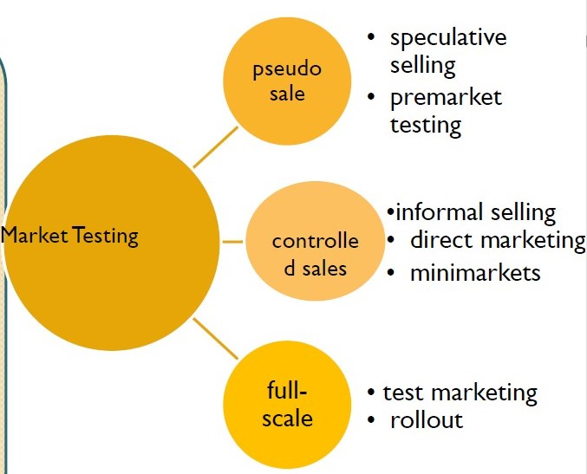
فرآیند توسعه محصول
مرحله آزمون بازاریابی (market testing)
نتایج فروش واقعی در سطح کوچکی از بازار را مشخص می کند. به این ترتیب سطح رضایت مصرف کننده مشخص می شود.
هدف: برای ارزیابی تناسب محصول با طرح بازاریابی پیشنهادی است و به این سوال پاسخ می دهد که آیا استراتژی بازاریابی پیشنهادی کار می کند یا خیر؟
Notes:
1

Slide 56
فرآیند توسعه محصول
شرکت در نمایشگاه های عومی و تخصصی
مزایا:
معرفی کالا و محصولات خود به مشتریان
بدست آوردن شهرت و اعتبار
اخذ سفارشات کلان برای آینده
فروش محصول و کسب نقدینگی
برقراری ارتباط با جامعه و مصرف کنندگاندو کسب نظرات آنها درباره محصول
القای طرز فکر یا اندیشه نو در مصرف کنندگان
پیدا کردن تامین کنندگان و توزیع کنندگان مناسب

Slide 57
*رسیدن به فرصتها با کار گروهی
تحليل پيچيدگي فرآيندها و محصولات امروزي فراتر از توان يك فرد يا يك واحد مستقل
نیاز به تشکیل تیم یا گروه مناسب
تفاوت ایران و ژاپن در کار گروهی
مزایا
سرمایه مورد نیاز، لوازم و تجهیزات مورد نیاز برای شروع کار راحتتر و سریعتر تامین می شود.
در تيم هاي چند تخصصي مسائل به دليل وجود مهارت ها و تجربيات گوناگون بهتر مورد بررسي قرار مي گيرد.
پرسنل شركت كننده در تيم از تجربيات و دانش هم بهره مند شده و موضوعات را از زواياي مختلف بررسي مي كنند.
قابليت اجراي پيشنهادهاي حاصل از كار تيمي از پيشنهادهاي افراد مستقل بيشتر بوده و قابل اعتماد تر است .
به افراد بیشتر و لینک های مناسب تری مرتبط می شویم (دوستِ دوست)
Notes:
دو تا کلیپ کارگروهی

Slide 58
تهیه طرح کسب و کار

